Slide 1

“Чувам те”
Национална платформа за превенцију насиља у школама

Slide 2
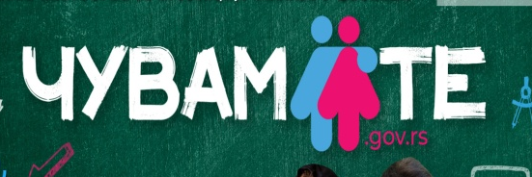
Шта нам нуди платформа?
Проверене и јасне информације о насиљу и конкретне смернице за заштиту и реаговање на насиље.
На једном месту:
Информације
Обуке (за ученике, наставнике и родитеље)
Едукативне текстове и видео обуке
Могућност да пријавимо насиље

Slide 3
Информације
Овде можеш сазнати:
Шта је насиље и које врсте насиља постоје
Како да препознаш насиље
Како да се заштитиш и поступиш у случају насиља
Коме можеш да се обратиш
Шта школа може и треба да уради

Slide 4
Обуке
Платформа нуди обуке за ученике, родитеље и наставнике.
Кроз обуке јачаш своје вештине и стичеш знања која ти помажу да се снађеш у критичним ситуацијама.
Обуке су интерактивне и гејмификоване, а можеш да их похађаш онлајн, у било које време и са било ког уређаја.
Обуке за ученике можеш наћи на линку:
https://cuvamte.gov.rs/obuke/onlajn-obuka-za-ucenike/

Slide 5

Едукативни текстови и видео обуке
Едукативни текстови и видео обуке су разноврсни и намењени су ученицима, родитељима и запосленима у школи.
Ту можеш наћи корисне информације и упутства
за реаговање и заштиту од насиља.
Могу се наћи на линковима
https://cuvamte.gov.rs/aktuelnosti/svi-tekstovi/
https://cuvamte.gov.rs/#video

Slide 6
Пријави насиље и тражи подршку
Платформа нуди могућност да пошаљеш поруку и пријавиш насиље
https://cuvamte.gov.rs/#kontakt
Насиље можеш пријавити у школи, одељењском старешини, члановима Тима за заштиту, психологу или било којој особи од поверња запосленој у школи.

